Slide 1





Chào mừng quý thầy cô giáo
về dự giờ - thăm lớp

Slide 2


KIỂM TRA BÀI CŨ
[Câu 1]. Viết dạng tổng quát tính chất cơ bản của phân thức đại số ?
A
A
.
M
=
(M là một đa thức khác đa thức 0)
B
B
.
M
A
:
=
A
N
(N là một nhân tử chung)
B
B
:
N
[Câu 2]. Dùng tính chất cơ bản của phân thức, hãy giải thích vì sao có thể viết:
Rút gọn phân thức

Slide 3


Tiết 23 - Bài 3: RÚT GỌN PHÂN THỨC
RÚT GỌN PHÂN THỨC LÀ GÌ?
1. Khái niệm
Rút gọn phân thức là biến đổi phân thức đã cho thành một phân thức bằng nó và đơn giản hơn.
Trước khi vào bài học mới, các em cần nắm những yêu cầu sau đây:

Slide 4
Tiết 23 - Bài 3: RÚT GỌN PHÂN THỨC
A. MỤC TIÊU:
1. Kiến thức:
- Học sinh nêu lên được quy tắc rút gọn phân thức.
- Phát hiện được quy tắc đổi dấu ở tử hoặc ở mẫu để nhận ra nhân tử chung của tử và mẫu (Lưu ý tính chất A = -(-A))
2. Kĩ năng:
- Vận dụng tính chất cơ bản của phân thức để rút gọn phân thức.
- Rút gọn được những phân thức mà tử và mẫu có dạng tích chứa nhân tử chung.
- Vận dụng được quy tắc đổi dấu khi rút gọn phân thức.
3. Thái độ:
- GD Học sinh ý thức chủ động, tích cực, tự giác, trung thực trong học tập.
- Rèn tư duy lôgic, sáng tạo, cẩn thận.

Slide 5

Tiết 23 - Bài 3: RÚT GỌN PHÂN THỨC
4 phút
HOẠT ĐỘNG NHÓM
Nhóm 1 và 2
[?1]:Cho phân thức: a) Tìm nhân tử chung của cả tử và mẫu b) Chia cả tử và mẫu cho nhân tử chung.
Nhóm 3 và 4
[?2]: Cho ph©n thøc:
a) Ph©n tÝch tö vµ mÉu thµnh nh©n tö råi t×m nh©n tö chung cña chóng.
b) Chia c¶ tö vµ mÉu cho nh©n tö chung.

Slide 6
HOẠT ĐỘNG NHÓM
Nhóm 1 và 2
[?1]
NTC:………
Vậy:
Nhóm 3 và 4
[?2]
NTC:………

Slide 7
HOẠT ĐỘNG NHÓM
Nhóm 1 và 2
[?1]
NTC:………
Vậy:
Nhóm 3 và 4
[?2]
NTC:………
Vậy:

Slide 8
HOẠT ĐỘNG NHÓM
Nhóm 1 và 2
[?1]
Chia NTC
Phân thức đã rút gọn
Nhóm 3 và 4
[?2]

Slide 9

Tiết 23 - Bài 3: RÚT GỌN PHÂN THỨC
Qua các bài tập vừa rồi, các em hãy cho biết muốn rút gọn phân thức em phải làm thế nào?

Slide 10
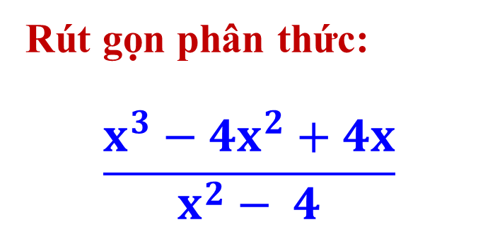
Tiết 23 - Bài 3: RÚT GỌN PHÂN THỨC
2. Cách rút gọn phân thức
Nhận xét: (sgk/39)
Muốn rút gọn một phân thức đại số ta có thể:
+Bước 1: Phân tích tử và mẫu thành nhân tử (nếu cần) để tìm nhân tử chung.
+Bước 2: Chia cả tử và mẫu cho nhân tử chung.
Ví dụ 1:
Rút gọn phân thức:
$$\frac{x^{3}−4x^{2}+4x}{x^{2}− 4}$$

Slide 11






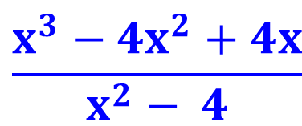
Tiết 23 - Bài 3: RÚT GỌN PHÂN THỨC
Ví dụ 1:
Phân tích tử; mẫu thành nhân tử
Nhân tử chung
Rút gọn phân thức:
$$\frac{x^{3}−4x^{2}+4x}{x^{2}− 4}$$
Giải
Giải
Phân thức đã rút gọn
$$\frac{x^{3}−4x^{2}+4x}{x^{2}− 4}$$
$$=\frac{{x(x}^{2}−4x+4)}{(x+2)(x−2)}$$
$$=\frac{x{(x−2)}^{2}}{(x+2)(x−2)}$$
$$=\frac{x{(x−2)}^{2}}{(x+2)(x−2)}$$
$$=\frac{x(x−2)}{x+2}$$

Slide 12
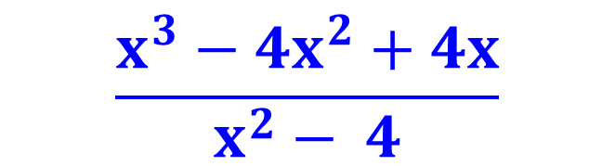
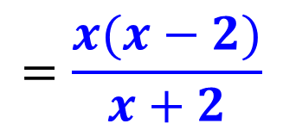
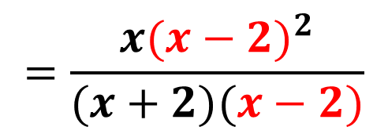
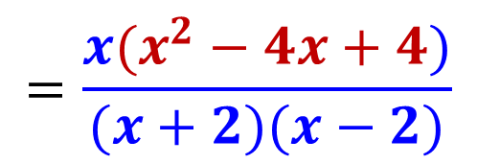
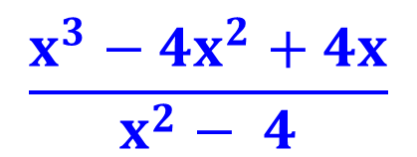
Tiết 23 - Bài 3: RÚT GỌN PHÂN THỨC
2. Cách rút gọn phân thức
$$\frac{x^{3}−4x^{2}+4x}{x^{2}− 4}$$
Ví dụ 1:
Rút gọn phân thức:
Giải
$$\frac{x^{3}−4x^{2}+4x}{x^{2}− 4}$$
$$=\frac{{x(x}^{2}−4x+4)}{(x+2)(x−2)}$$
$$=\frac{x{(x−2)}^{2}}{(x+2)(x−2)}$$
$$=\frac{x(x−2)}{x+2}$$

Slide 13
Tiết 23 - Bài 3: RÚT GỌN PHÂN THỨC
3. Chú ý
Có khi cần đổi dấu ở tử hoặc mẫu để nhận ra nhân tử chung của tử và mẫu (lưu ý với tính chất: A = -(-A)).
Ví dụ 2:
Hoặc

Slide 14
Tiết 23 - Bài 3: RÚT GỌN PHÂN THỨC
4. Áp dụng
[?3] Rút gọn phân thức:
Giải
Giải

Slide 15
Tiết 23 - Bài 3: RÚT GỌN PHÂN THỨC
4. Áp dụng
[?4] Rút gọn phân thức:
Giải

Slide 16
Tiết 23 - Bài 3: RÚT GỌN PHÂN THỨC
4. Áp dụng
[?4] Rút gọn phân thức:
Ta có thể làm theo các cách sau:
Cách 1
Cách 2
Cách 3

Slide 17
Tiết 23 - Bài 3: RÚT GỌN PHÂN THỨC
4. Áp dụng
Rút gọn phân thức:
Giải

Slide 18
Tiết 23 - Bài 3: RÚT GỌN PHÂN THỨC
Cách rút gọn phân thức có giống cách rút gọn phân số không ?
RÚT GỌN
PHÂN SỐ | PHÂN THỨC
Tìm …………… cuûa töû vaø maãu. | - Tìm………………. cuûa töû vaø maãu.
Chia …………… cho moät öôùc chung. | Chia …………… cho nhân tử chung.
öôùc chung
nhân tử chung
cả tử và mẫu
cả tử và mẫu

Slide 19
Tiết 23 - Bài 3: RÚT GỌN PHÂN THỨC
CỦNG CỐ KIẾN THỨC ĐÃ HỌC
?
Bài tập trắc nghiệm
Bài tập trắc nghiệm
Chọn đáp án đúng

Slide 20




Tiết 23 - Bài 3: RÚT GỌN PHÂN THỨC
CỦNG CỐ KIẾN THỨC ĐÃ HỌC
Kết quả rút gọn phân thức là:
a)
b)
c)
d)
Hoan hô …! Đúng rồi …!
Tiếc quá …! Bạn chọn sai rồi …!
Làm lại
Đáp án

Slide 21
Tiết 23 - Bài 3: RÚT GỌN PHÂN THỨC
CỦNG CỐ KIẾN THỨC ĐÃ HỌC
Kết quả rút gọn phân thức là:
a)
b)
c)
d)
Hoan hô …! Đúng rồi …!
Tiếc quá …! Bạn chọn sai rồi …!
Làm lại
Đáp án

Slide 22
Tiết 23 - Bài 3: RÚT GỌN PHÂN THỨC
CỦNG CỐ KIẾN THỨC ĐÃ HỌC
Kết quả rút gọn phân thức là:
a)
c)
b)
d)
Hoan hô …! Đúng rồi …!
Tiếc quá …! Bạn chọn sai rồi …!
Làm lại
Đáp án

Slide 23
Tiết 23 - Bài 3: RÚT GỌN PHÂN THỨC
CỦNG CỐ KIẾN THỨC ĐÃ HỌC
Kết quả rút gọn phân thức là:
a)
c)
b)
d)
Hoan hô …! Đúng rồi …!
Tiếc quá …! Bạn chọn sai rồi …!
Làm lại
Đáp án

Slide 24
Tiết 23 - Bài 3: RÚT GỌN PHÂN THỨC
Bài 1: Nối mỗi phân thức ở cột A với phân thức ở cột B để được kết quả đúng?
Cột A
Cột B
1
A
B
2
C
3
D
4
E

Slide 25
Tiết 23 - Bài 3: RÚT GỌN PHÂN THỨC
Bài 1: Nối mỗi phân thức ở cột A với phân thức ở cột B để được kết quả đúng?
Cột A
Cột B
1
A
B
2
C
3
D
4
E

Slide 26
CỦNG CỐ KIẾN THỨC ĐÃ HỌC
Khi rút gọn phân thức: nhóm nào thực hiện đúng, nhóm nào thực hiện sai? Vì sao?
S
Nhóm 1
S
Nhóm 2
S
Nhóm 3
Đ
Nhóm 4

Slide 27
Tiết 23 - Bài 3: RÚT GỌN PHÂN THỨC
CỦNG CỐ KIẾN THỨC ĐÃ HỌC
Bài 2. Trong các cách làm như sau, cách nào đúng và cách nào sai? Vì sao?
a)
S
b)
Đ
c)
S
_
d)
S
Cẩn thận khi đổi dấu âm
Notes:
Bài tập cho hđ nhóm bàn trong thời gian 3 phút

Slide 28

SƠ ĐỒ TƯ DUY
Phân tích tử, mẫu thành nhân tử
GHI NHỚ
Tìm nhân tử chung
1
Rút gọn
phân thức
Quy tắc: A= -(-A)
2
Chia cả tử và mẫu cho nhân tử chung

Slide 29

Hướng dẫn học ở nhà
Học kỹ nhận xét và chú ý khi rút gọn phân thức.
Xem lại các bài tập đã giải trên lớp.
Làm bài: 7, 8, 9, 10 / SGK-tr 39; 40.
và 9, 10 / SBT-tr 17 (Lớp 8 tập 1)
Xem lại các phương pháp phân tích đa thức thành nhân tử.
Tiết sau: Luyện tập.
ĐỐI VỚI TIẾT HỌC NÀY
ĐỐI VỚI TIẾT HỌC TIẾP THEO

Slide 30
Bài học đến đây kết thúc!
Kính chúc quý Thầy Cô luôn mạnh khỏe!
Chúc các em luôn chăm ngoan - học giỏi!

